Slide 1

ChwaPaN
Chwa pa nou, pou avni nou

Slide 2
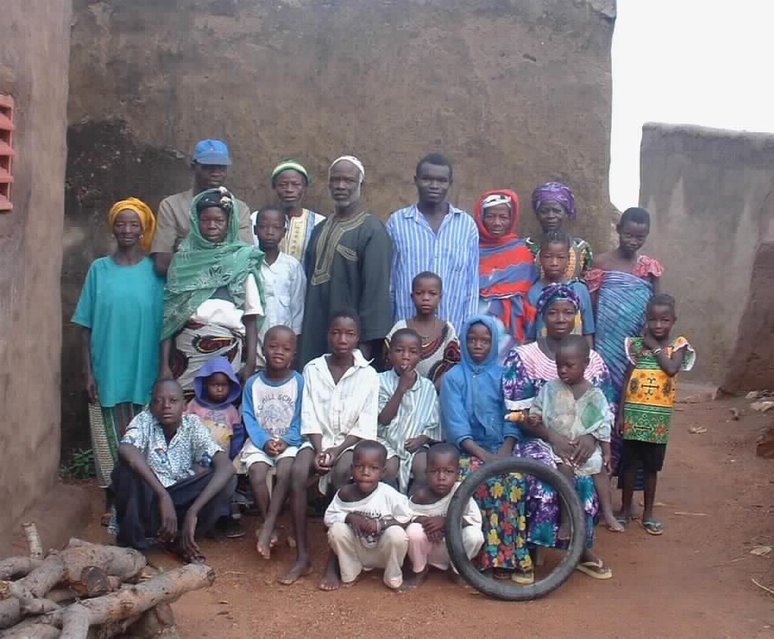

ChwaPaN
???

Slide 3
Constat
Manque d’information
Manque de formation
Difficulte adoption

Slide 4
Conséquences
Grosseses prématurées, non désirées
Avortement qui tourne mal
Surpopulation
Misère, pauvreté

Slide 5
Conséquences
Grosseses prématurées, non désirées
Avortement qui tourne mal
Surpopulation
Misère, pauvreté

Slide 6
solutions
Faciliter l’accès aux informations sur le planning familial.
Faciliter la formation sur les diferrents types de planning familial.
Sensibiliser les gens a plannifier… fe pitit.
Faciliter les demarches d’adoption.

Slide 7
NOTRE PRODUIT
Notre application Web et mobile servira d’outils d’information et de formation sur le planning familial.
Elle permettra aux femmes de controller leur periode de fertilité.
Les personnes voulant mettre des enfants en adoption pourront mettre leur profile sur la plateforme ainsi que celles qui veulent en adopter.
Elle permettra servira aussi d’outil d’echanges soit via des forums, videos ou photos.

Slide 8

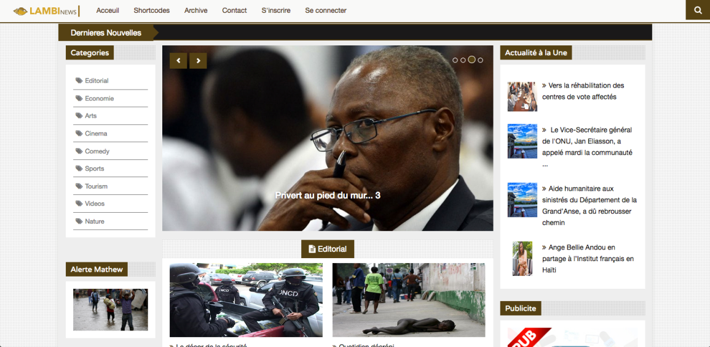
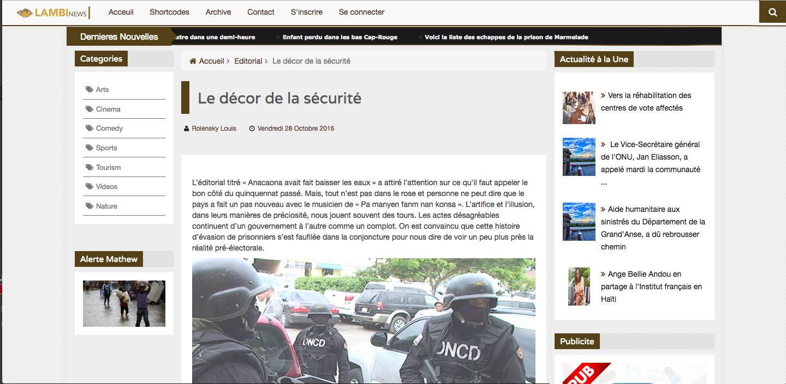
NOTRE PRODUIT(WEB)

Slide 9
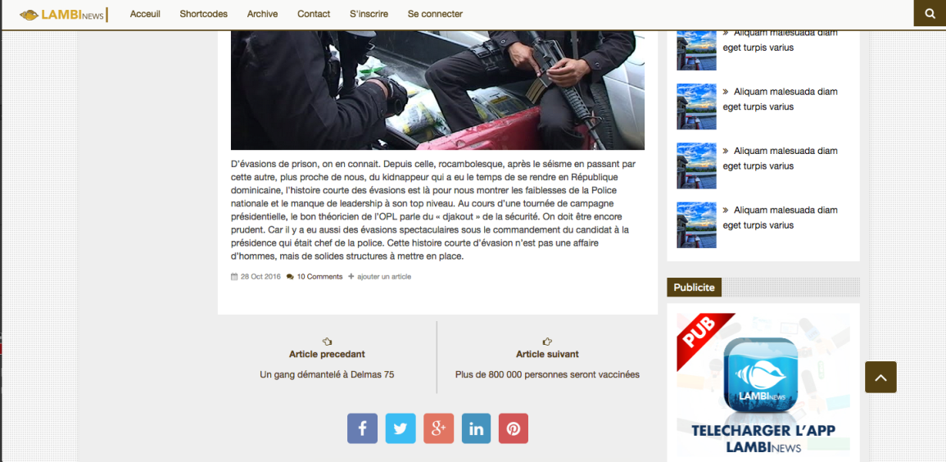
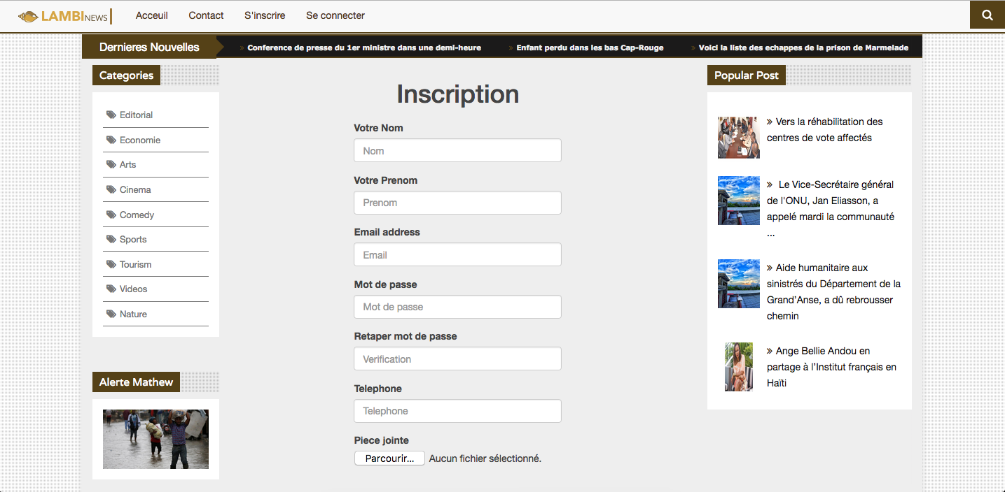
NOTRE PRODUIT(WEB)

Slide 10
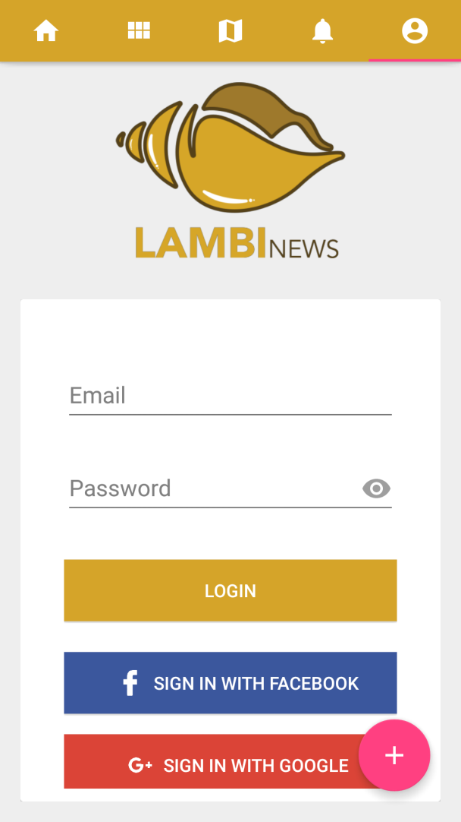
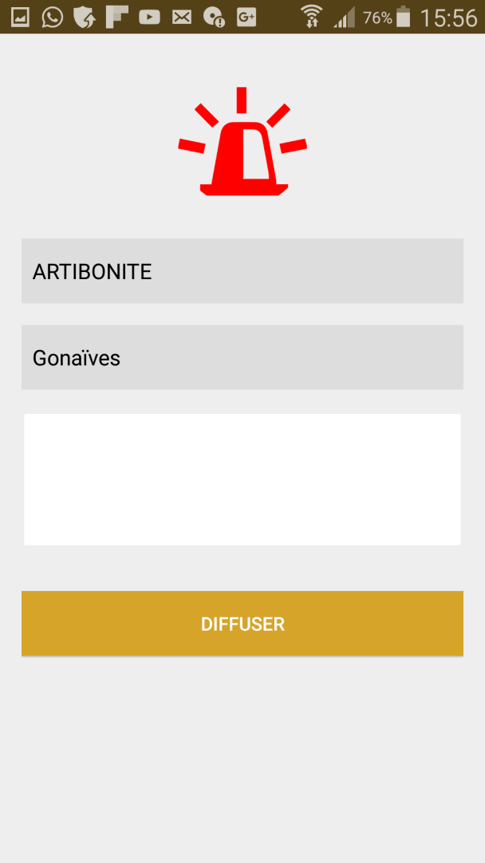
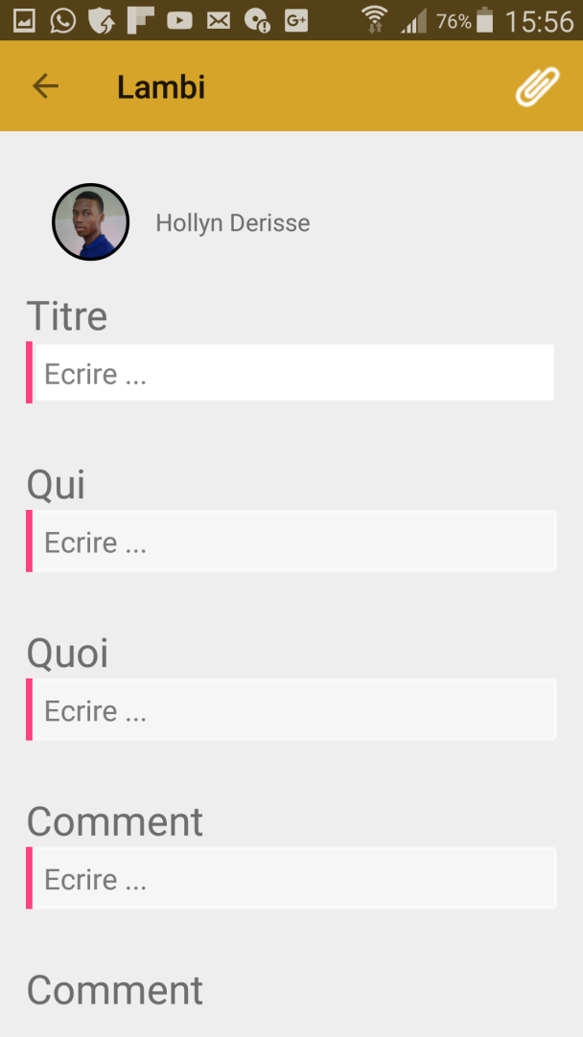
NOTRE PRODUIT(MOBILE)

Slide 11
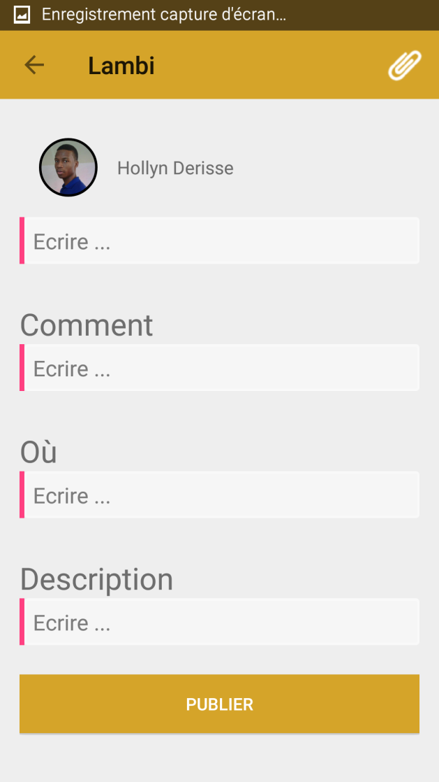
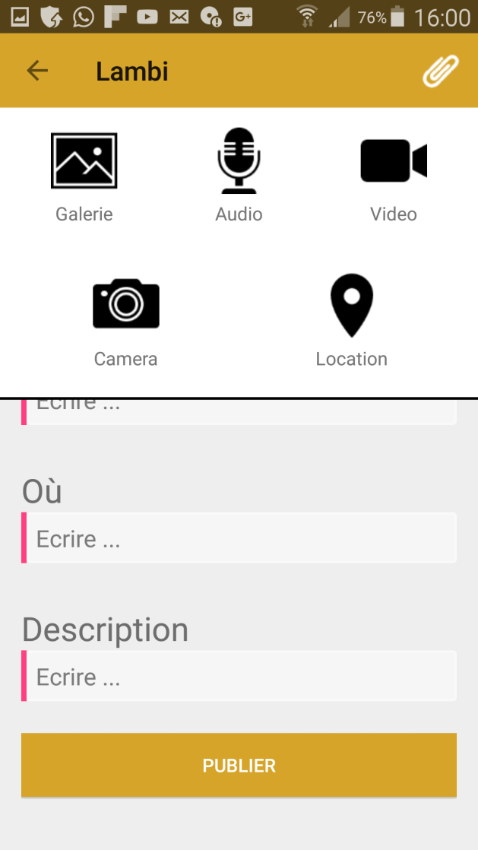
NOTRE PRODUIT(MOBILE)

Slide 12
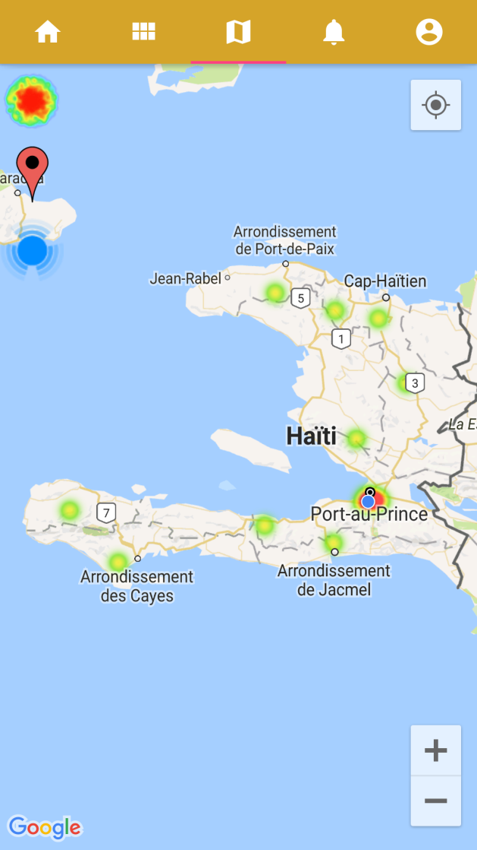
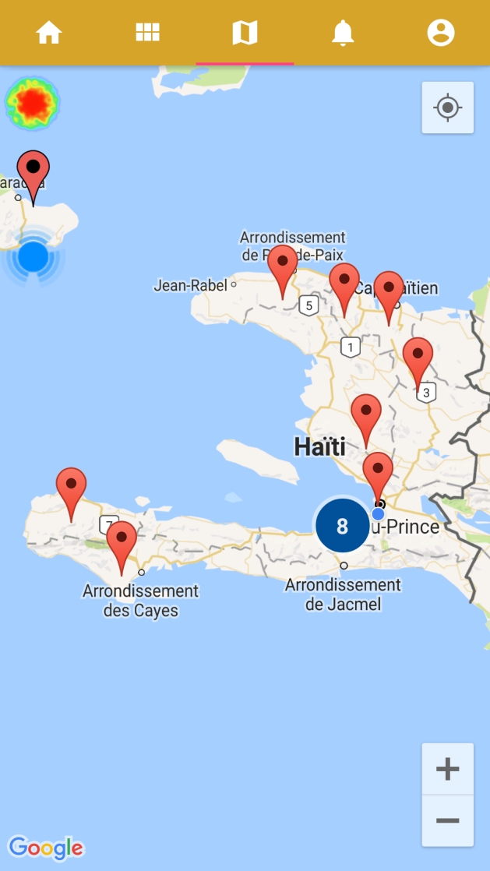

NOTRE PRODUIT(MOBILE)

Slide 13

TAILLE DU MARCHÉ
Toute personne possédant un smartphone Android (Journaliste ou non)
Perspectives : IOS, SMS, USSD

Slide 14
SOURCE DE REVENUS
Abonnements Premium à notre plateforme
Enregistrement premium
Publicités

Slide 15
CONCURENCE
 | Mobilisation | Géo-reference | Partage sans Internet | Services et coûts | Alerte
News Zulu | OUI | NON | NON | OUI | NON
Our Worlds Talking | OUI | NON | NON | NON | OUI
LAMBI News | OUI | OUI | OUI | A VENIR | OUI

Slide 16

NOS PERSPECTIVES

Slide 17
NOS PERSPECTIVES
Création de job(censure des publications choquantes et non véridiques)
Recherche vocale
Identification des zones à risque
Prévention (alerte) des catastrophes naturelles
Mise en place des News Box(zone de synchronisation de l’information)
Publication anonyme (Whistleblower)
Chat box( pour communiquer avec un journaliste ou un journal)

Slide 18

UNITEAM
Hollyn Derisse
Ritzama ZETRENNE
Esdras SUY
Rolensky LOUIS
Lyse LADOUCEUR
Alhdo CASTRO

Slide 19

DEMO

